Slide 1

Бабочка
Лепка
МКДОУ «Детский сад №3 п.Теплое»
Тульская область Тепло-Огаревский район
Подготовил воспитатель
средней группы №1
Зайцева Г.А.

Slide 2
Цель:
Формировать умение лепить бабочку
Задачи:
Учить лепить насекомых, передавая характерные особенности строения и окраски
Активизировать применение разных приемов лепки для создания выразительного образа
Развивать комбинаторные способности; совершенствовать умение оформлять поделку точками
Воспитывать эстетический вкус

Slide 3
Материал: пластилин средней твердости: зеленый, желтый, желтоватый, красный, голубой, синий, фиолетовый, сиреневый, деревянная зубочистка, стека, влажная салфетка

Slide 4
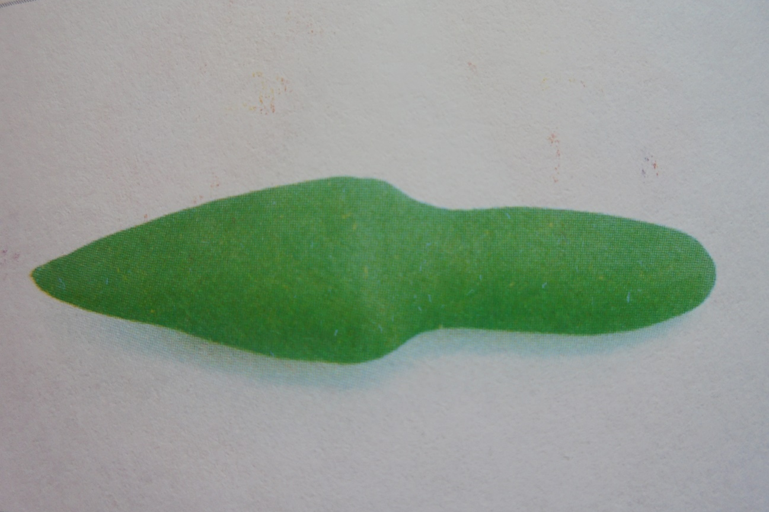
Из зеленого пластилина слепить длинный конус. Прокатать толстый конец в колбаску. Это туловище и голова бабочки.

Slide 5
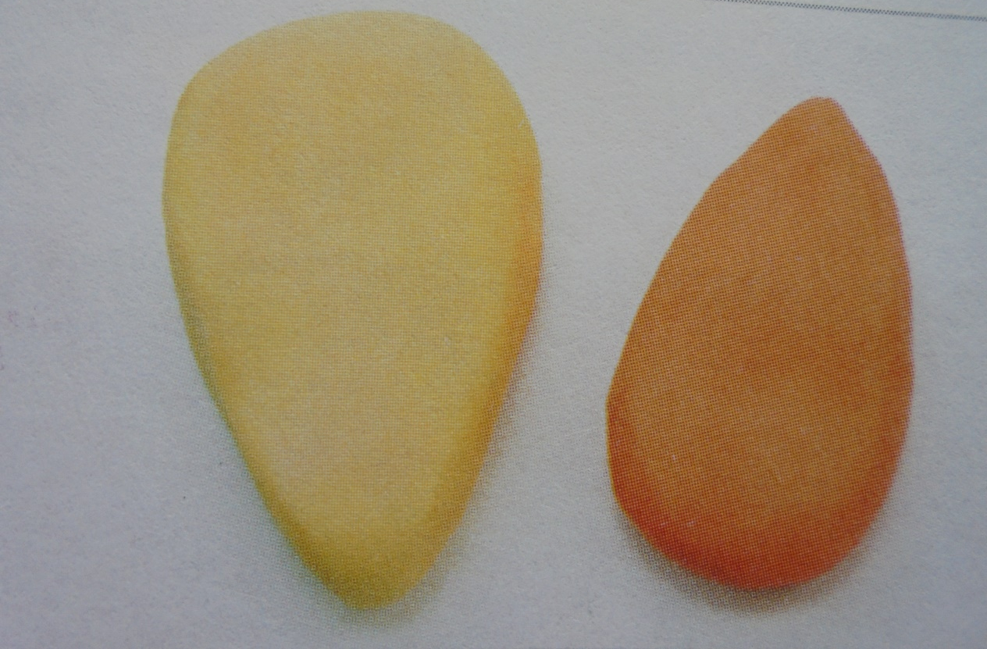
Слепить две толстые лепешечки на основе капли-более крупную из желтого и менее крупную из желтоватого пластилина. Это верхние и нижние крылья бабочки.

Slide 6
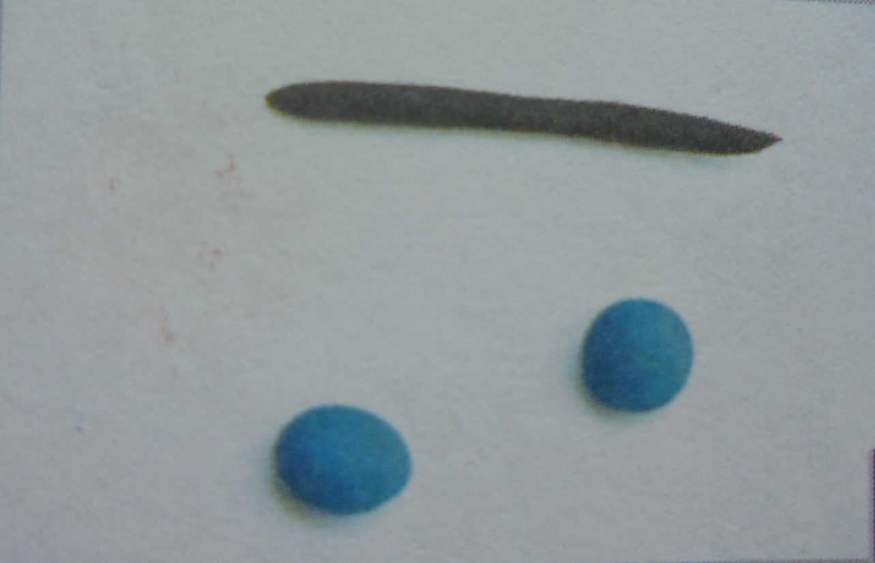
Из синего пластилина слепить два шарика для глазок. Из черного пластилина скатать тонкую колбаску для усиков.

Slide 7
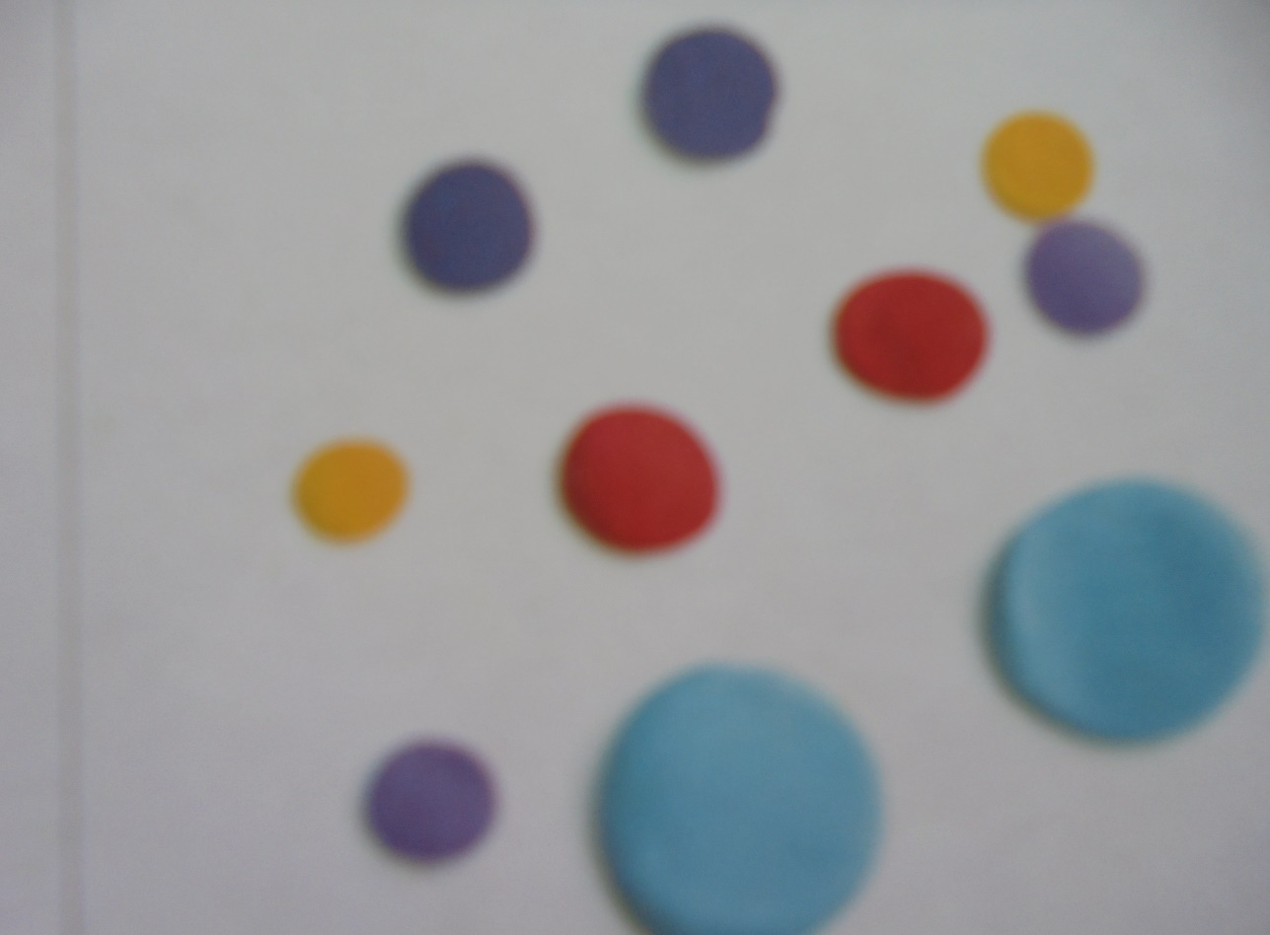
Слепить по две одинаковые лепешечки из пластилина оставшихся цветов: это рисунок на крылья насекомого.

Slide 8
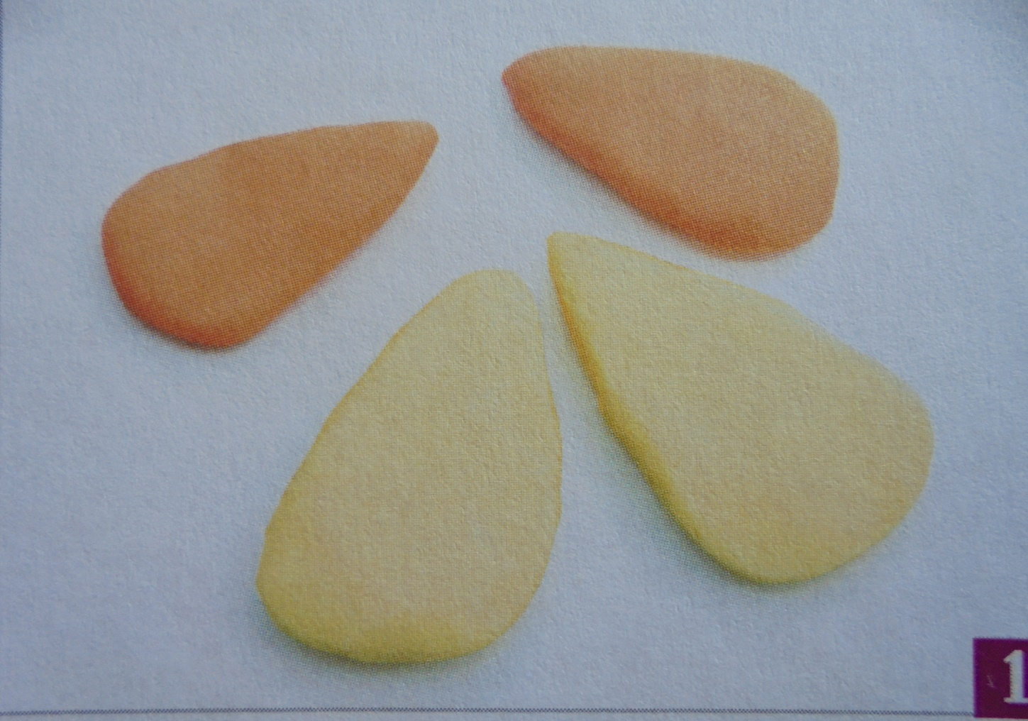
Стекой разрезать заготовки для крыльев бабочки на две равные части.

Slide 9
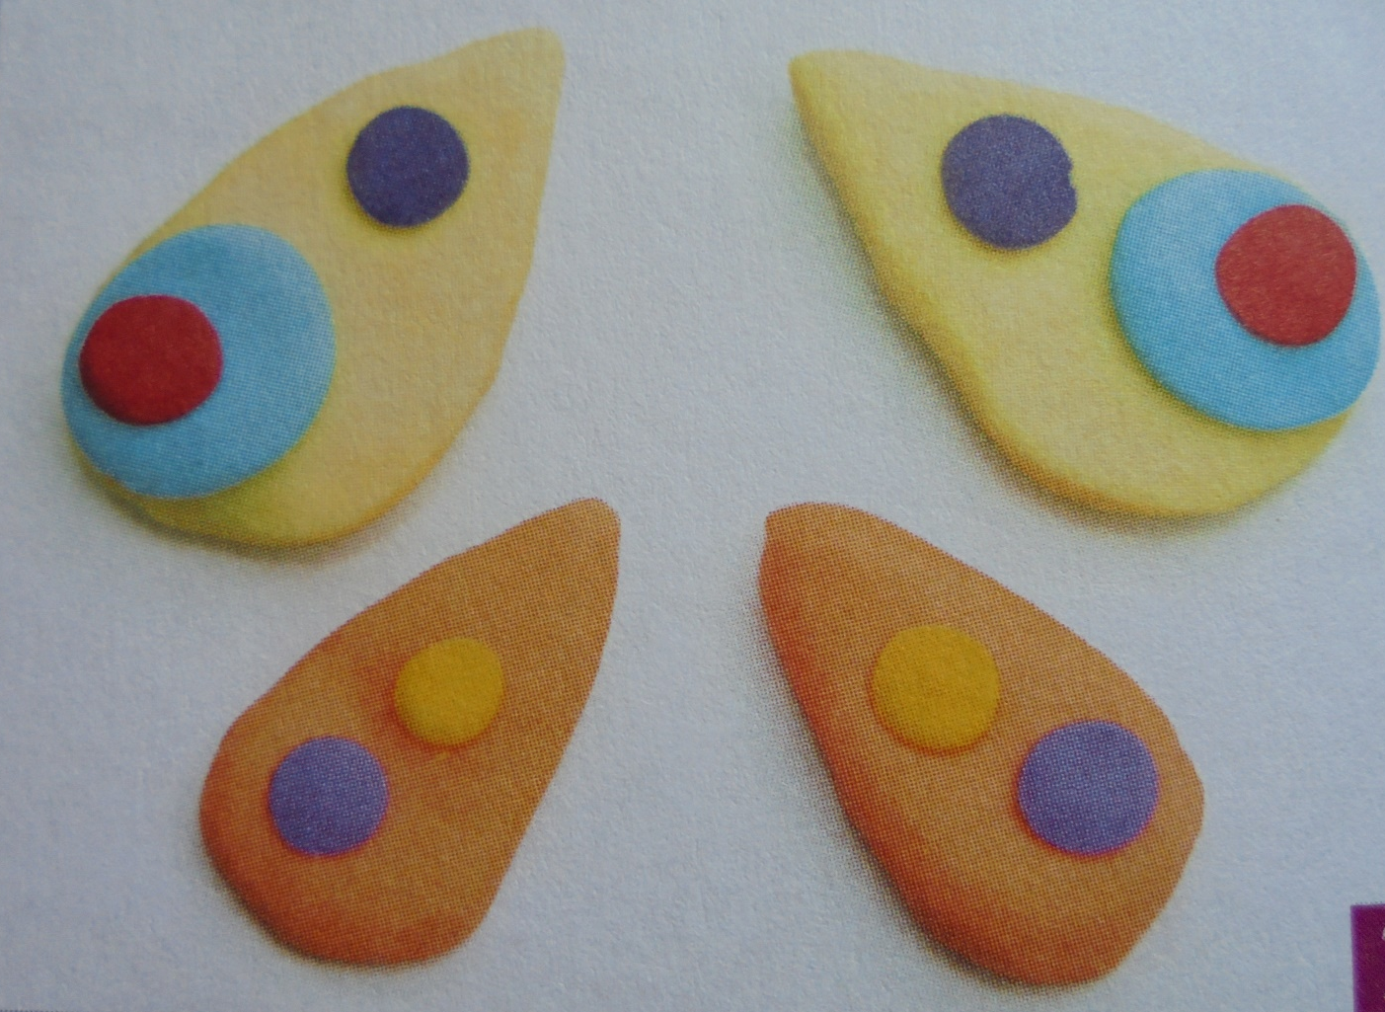
Сделать рисунок на крыльях

Slide 10
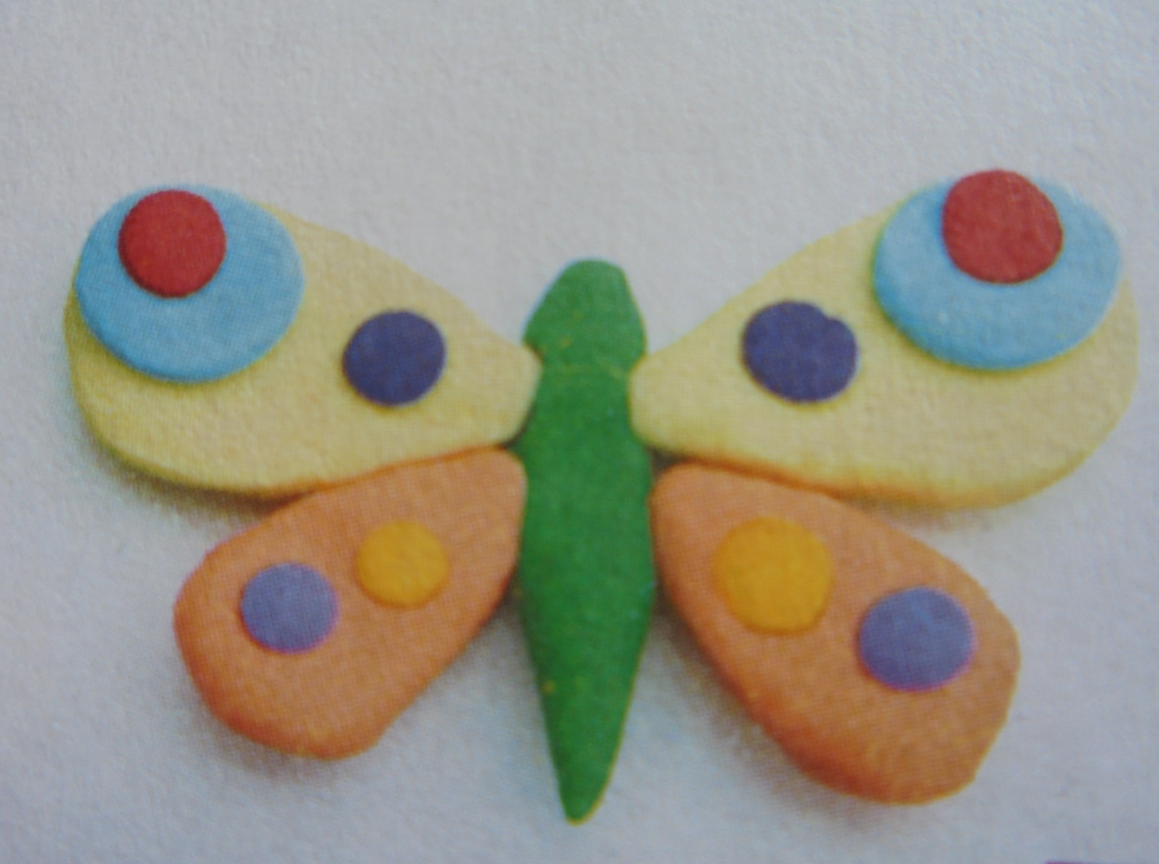
При помощи небольших кусочков зубочистки закрепить крылья на туловище бабочки.

Slide 11
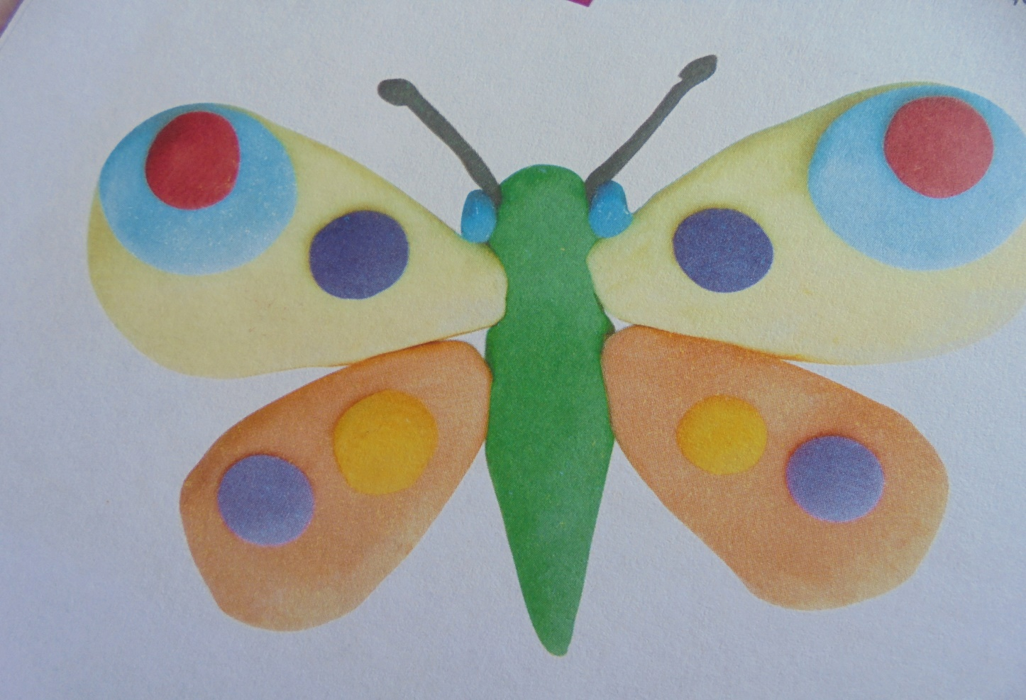
Прикрепить глазки и тонкие усики.

